Slide 1

BỘ GIÁO DỤC VÀ ĐÀO TẠO
TRƯỜNG ĐẠI HỌC TƯ THỤC QUỐC TẾ SÀI GÒN
ĐỒ ÁN TỐT NGHIỆP
DỰ ĐOÁN BỆNH TIỂU ĐƯỜNG BẰNG KĨ THUẬT HỌC MÁY
Sinh viên: NÔNG VĂN TÌNH
Giảng viên hướng dẫn: TS. ĐINH THỊ THU HƯƠNG
TP.HCM, năm 2024

Slide 2
MỤC LỤC
Lý do chọn đề tài
Phát biểu bài toán
Xây dựng ứng dụng
Kết quả thực nghiệm
Kết luận và hướng phát triển

Slide 3
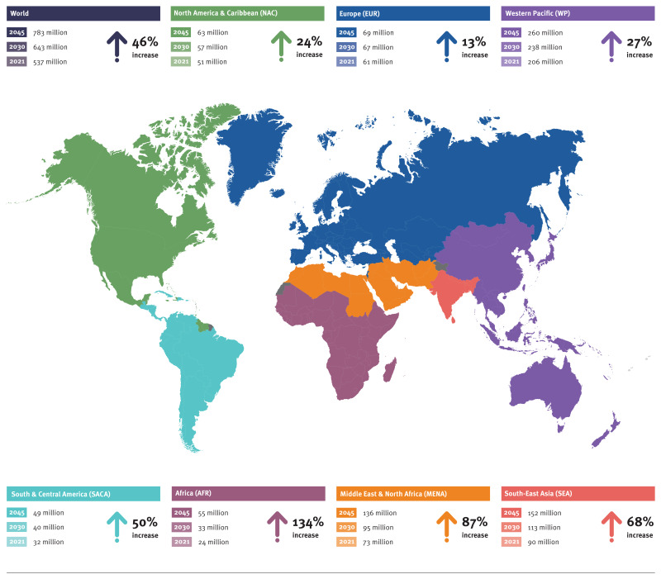
Lý do chọn đề tài
Tính nghiêm trọng của bệnh tiểu đường
Ngày nay, hơn nửa tỉ người đang sống chung với bệnh tiểu đường trên toàn thế giới. Đây là căn bệnh có mức độ gia tăng người mắc bệnh nhanh nhất thế kỉ XXI.
Hình 1. Thống kê số lượng bệnh nhân mắc bệnh tiểu đường trên toàn cầu

Slide 4
2. Phát biểu bài toán
Bệnh tiểu đường là gì?
Bệnh tiểu đường, là một tình trạng xảy ra khi lượng đường trong máu tăng lên do cơ thể không thể sản xuất đủ hormone insulin hoặc không thể sử dụng insulin một cách hiệu quả.

Slide 5
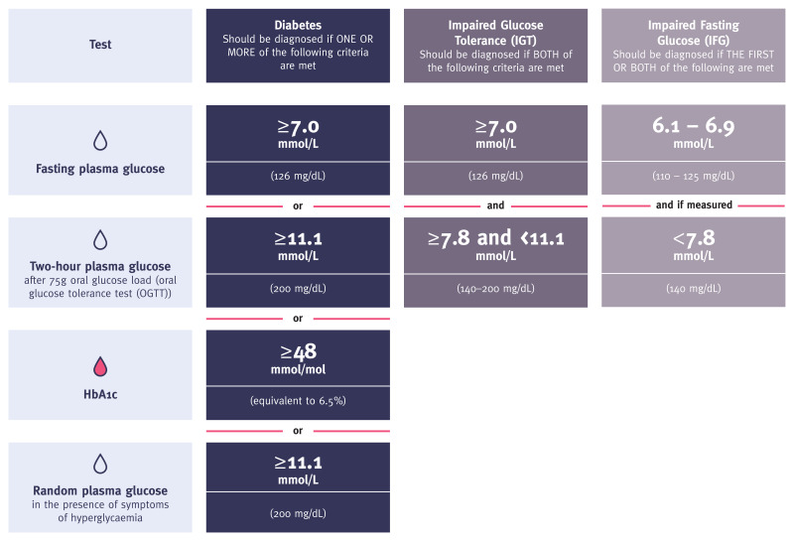
2. Phát biểu bài toán
Nguyên nhân gây ra bệnh tiểu đường?
Thiếu insulin.
Tế bào không có khả năng đáp ứng với Insulin.
Hình 2. Đặc trưng của bệnh tiểu đường

Slide 6
2. Phát biểu bài toán
Các loại bệnh tiểu đường
Bệnh tiểu đường loại 1.
Nguyên nhân: gây ra bởi quá trình tự miễn dịch do hệ thống miễn dịch của cơ thể tấn công các tế bào beta sản xuất insulin của tuyến tụy. Kết quả là cơ thể sản xuất rất ít hoặc không thể sản xuất insulin.
Triệu chứng: Khát nước quá mức: Khát dữ dội mặc dù uống nhiều nước, thường xuyên đi tiểu và đái dầm, thiếu năng lượng hoặc mệt mỏi, liên tục cảm thấy đói, giảm cân đột ngột, mờ mắt.
Bệnh tiểu đường loại 2.
Nguyên nhân: tăng đường huyết gây ra bởi việc các tế bào của cơ thể không có khả năng đáp ứng hoàn toàn với insulin, tình trạng này được gọi là kháng insulin
Triệu chứng: tương tự như bệnh tiểu đường loại 1, thậm chí là hoàn toàn không có triệu chứng.

Slide 7
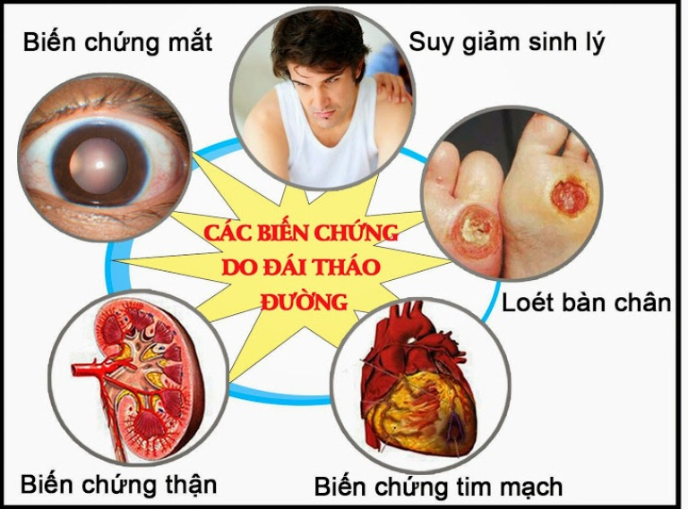
2. Phát biểu bài toán
Hậu quả của bệnh tiểu đường?
Gây bệnh tim mạch.
Tổn thương thần kinh.
Tổn thương thận.
Gây bệnh về võng mạc.

Slide 8
2. Phát biểu bài toán
Mục tiêu nghiên cứu
Xây dựng một hệ thống hỗ trợ dự đoán bệnh tiểu đường dựa trên các kỹ thuật học máy.

Slide 9
3. Xây dựng ứng dụng
Thuộc tính của tập dữ liệu
Bộ dữ liệu được thu thập từ Bộ dữ liệu về bệnh tiểu đường, được lấy từ bệnh viện Frankfurt (Đức) có sẵn trên Kaggle
Serial no | Attribute Names | Description
1 | Pregnancies | Số lần đã mang thai
2 | Glucose | Nồng độ glucose huyết tương
3 | BloodPressure | huyết áp tâm trương
4 | SkinThickness | Độ dày nếp da cơ tam đầu (mm)
5 | Insulin | insulin huyết thanh 2 giờ
6 | BMI | chỉ số khối cơ thể
7 | DiabetesPedigreeFunction | Hàm phả hệ bệnh của tiểu đường
8 | Age | Số tuổi
9 | Outcome | Có bị tiêu đường hay không
Hình 3. Các thuộc tính của tập dữ liệu

Slide 10
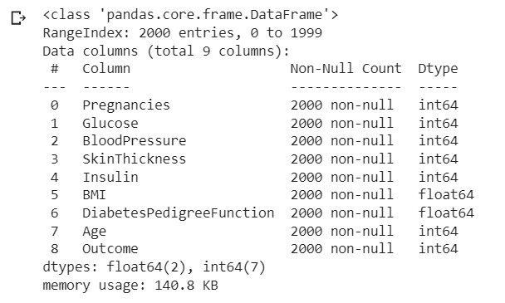
3. Xây dựng ứng dụng
Đặc điểm của tập dữ liệu
Hình 4. Tổng quan tập dữ liệu

Slide 11
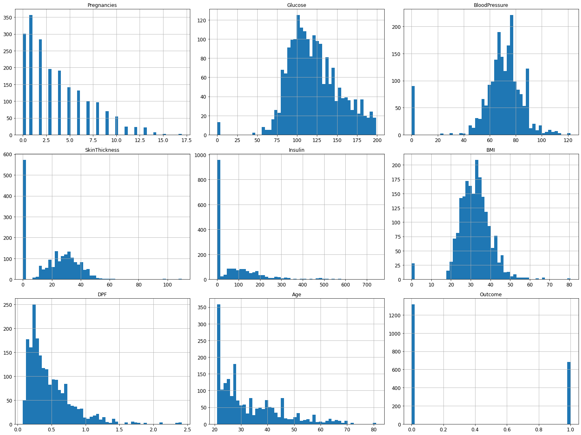
3. Xây dựng ứng dụng
Đặc điểm của tập dữ liệu
Hình 5. Biểu đồ phân phối các giá trị của tập dữ liệu

Slide 12
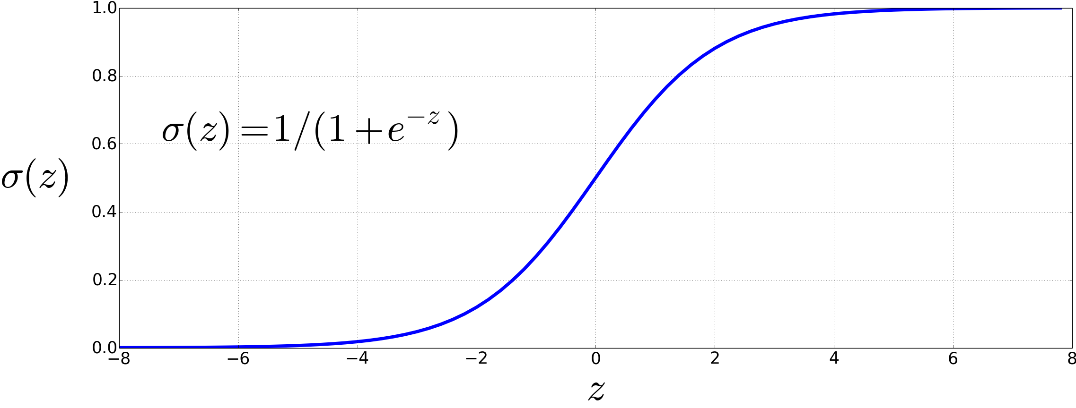
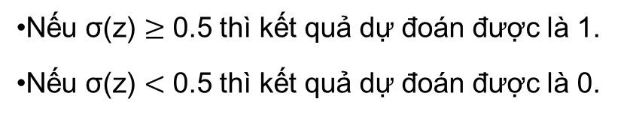
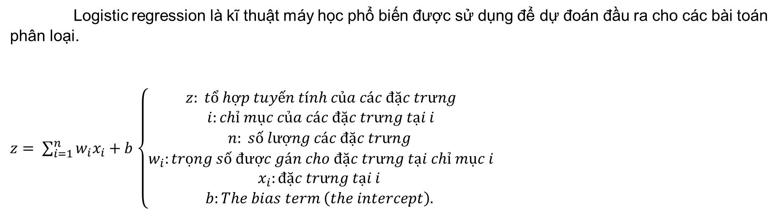
3. Xây dựng ứng dụng
Logistic regression
Logistic regression là kĩ thuật máy học phổ biến được sử dụng để dự đoán đầu ra cho các bài toán phân loại.
$z= \sum_{i=1}^{n}{w_{i}x_{i}}+b$ $\left\{\begin{aligned}z: tổ hợp tuyến tính của các đặc trưng \\ i:chỉ mục của các đặc trưng tại i \\ n: số lượng các đặc trưng \\ w_{i}:trọng số được gán cho đặc trưng tại chỉ mục i \\ x_{i}:đặc trưng tại i \\ b:The bias term \left(the intercept\right). \end{aligned}\right.$
Nếu σ(z) $≥$ 0.5 thì kết quả dự đoán được là 1.
Nếu σ(z) $<$ 0.5 thì kết quả dự đoán được là 0.

Slide 13
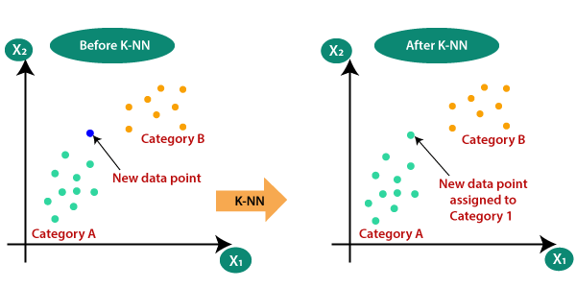
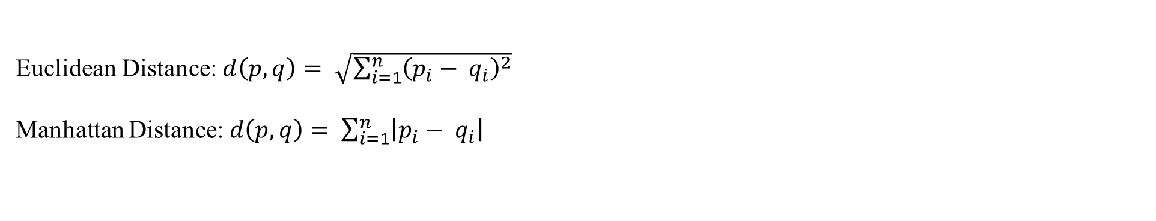
3. Xây dựng ứng dụng
K-nearest Neighbors
Euclidean Distance: $d\left(p, q\right)= \sqrt{\sum_{i=1}^{n}{{\left(p_{i}− q_{i}\right)}^{2}}}$
Manhattan Distance: $d\left(p, q\right)= \sum_{i=1}^{n}{\left|p_{i}− q_{i}\right|}$
Hình 6. K-nearest Neighbors

Slide 14
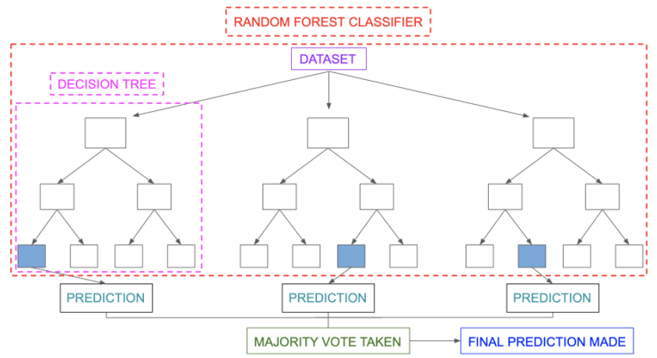
3. Xây dựng ứng dụng
Random Forest
RandomForestClassifier là một phương pháp ensemble learning cho việc phân loại. Nó dựa trên khái niệm xây dựng nhiều cây quyết định trong quá trình đào tạo và xuất ra lớp là chế độ của các lớp (phân loại) của từng cây riêng lẻ.
Hình 7. Random forest

Slide 15
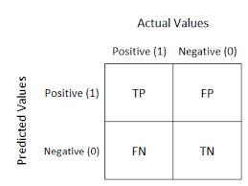
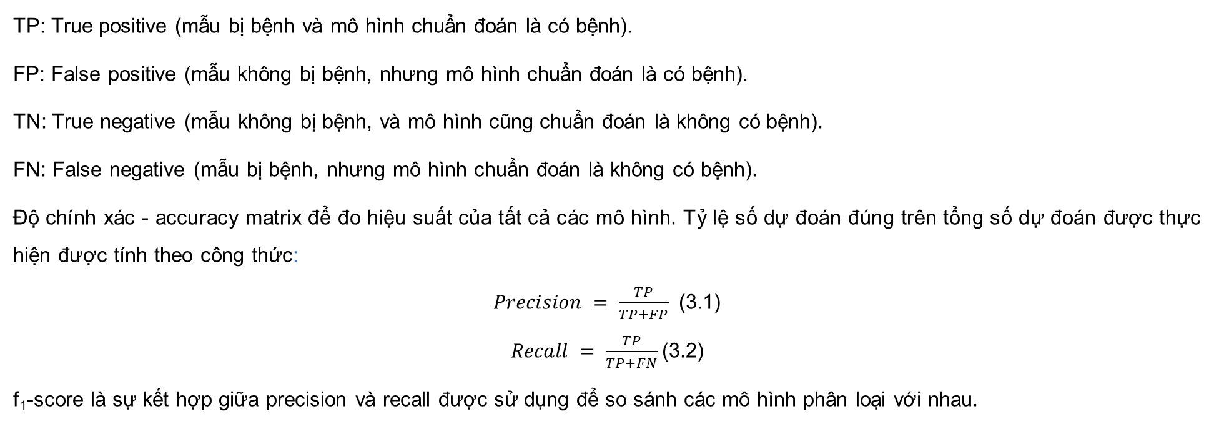
3. Xây dựng ứng dụng
Confusion Matrix
TP: True positive (mẫu bị bệnh và mô hình chuẩn đoán là có bệnh).
FP: False positive (mẫu không bị bệnh, nhưng mô hình chuẩn đoán là có bệnh).
TN: True negative (mẫu không bị bệnh, và mô hình cũng chuẩn đoán là không có bệnh).
FN: False negative (mẫu bị bệnh, nhưng mô hình chuẩn đoán là không có bệnh).
Độ chính xác - accuracy matrix để đo hiệu suất của tất cả các mô hình. Tỷ lệ số dự đoán đúng trên tổng số dự đoán được thực hiện được tính theo công thức:
$Precision = \frac{TP}{TP+FP}$ (3.1)
$Recall = \frac{TP}{TP+FN}$(3.2)
f₁-score là sự kết hợp giữa precision và recall được sử dụng để so sánh các mô hình phân loại với nhau.

Slide 16
4. Kết quả thực nghiệm
Machine Learning Algorithms | Kết quả
Logistic Regression | 77,0312%
Random Forest | 95,0625%
K-Nearest Neighbors | 92,5000%
Hình 9. Kết quả kiểm tra mô hình máy học bằng tập dữ liệu test.

Slide 17
5. Kết luận và hướng phát triển
Kết luận
Thông qua các khảo sát và kết quả nghiên cứu đã được công bố, việc dự đoán sớm bệnh tiểu đường mang tính cấp thiết.
Đối với tập dữ liệu từ bệnh viện Frankfurt, thì mô hình Random Forest Classifier là đạt kết quả tối ưu nhất.
Hướng phát triển
- Tăng khả năng dự đoán chính xác hơn nữa bằng cách kết hợp nhiều mô hình lại với nhau.
- Làm giàu dữ liệu bằng CNN nhằm gia tăng số lượng mẫu dữ liệu cho việc huấn luyện, để mô hình có thể chắc chắn hơn trong việc dự đoán.

Slide 18
TÀI LIỆU THAM KHẢO
International Diabetes Federation, IDF Diabetes Atlas, 10th ed. International Diabetes Federation, 2021.
Trung tâm Kiểm soát bệnh tật Thành phố, "TP.HCM: Tỷ lệ bệnh nhân đái tháo đường đạt mục tiêu điều trị gia tăng", Trung Tâm Kiểm Soát Bệnh Tật Thành Phố Hồ Chí Minh, Accessed: July 13, 2024. [Online]. Available: https://hcdc.vn/tphcm-ty-le-benh-nhan-dai-thao-duong-dat-muc-tieu-dieu-tri-gia-tang-ZqNrA0.html
F. B. Hu, “Globalization of diabetes: The role of diet, lifestyle, and genes,” Diabetes Care, vol. 34, no. 6, pp. 1249-1257, Jun. 2011.
O. D. R. Obesity, “Environmental and social determinants of diabetes and obesity: Evidence from a decade of research,” Int. J. Environ. Res. Public Health, vol. 11, no. 4, pp. 3785-3810, Apr. 2014.
P. King, I. Peacock, and R. Donnelly, “The UK prospective diabetes study (UKPDS): clinical and therapeutic implications for type 2 diabetes,” Br. J. Clin. Pharmacol., vol. 48, no. 5, pp. 643–648, Nov. 1999.
A. Saxena, B. F. Voight, V. Lyssenko, et al., “Genome-wide association analysis identifies loci for type 2 diabetes and triglyceride levels,” Nat. Genet., vol. 40, no. 5, pp. 667-675, May 2008.
R. Sladek, G. Rocheleau, J. Rung, et al., “A genome-wide association study identifies novel risk loci for type 2 diabetes,” Nature, vol. 445, no. 7130, pp. 881-885, Feb. 2007.

Slide 19
Trân trọng cảm ơn Thầy/Cô!

